Slide 1

任务一 母畜发情生理
项目一
任务二 母畜的发情鉴定
发情鉴定
技术

Slide 2

一、发情
二、排卵
三、发情排卵的激素调节
任务一 母畜发情生理

Slide 3
一、发情
(一)发情的概念
是指母畜发育到一定年龄所发生的周期性的性活动现象。母畜发情时包括以下三方面的生理变化：
1.卵巢有卵泡发育和排卵等变化。
2.生殖器官：外阴红肿、充血肿胀，阴道粘膜潮红、松弛，排出粘液，子宫颈开张等变化。
3.行为上有兴奋不安，食欲减退，呜叫、产生交配欲（有求偶行为）如爬跨行为等变化。

Slide 4
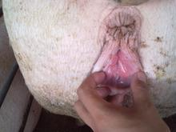
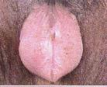
一、发情
(一)发情的概念

Slide 5
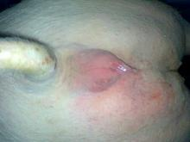
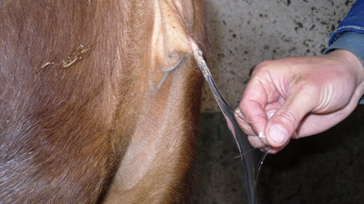
一、发情
(一)发情的概念

Slide 6
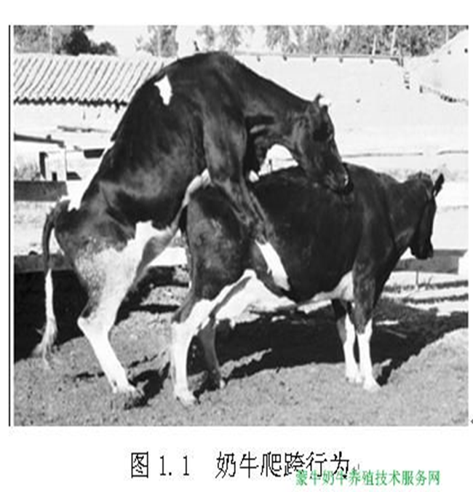
一、发情
(一)发情的概念

Slide 7
一、发情
(二)动物性机能发育
1.初情期
指母畜在生后第一次发情和排卵的年龄。
牛：6-12月龄；
水牛：10-15月龄；
猪：3-6月龄。

Slide 8
一、发情
(二)动物性机能发育
2.性成熟
是指母畜生殖器官发育完全，出现正常发情和排卵，具备了繁殖后代能力的时间。
牛：8-14月龄；水牛：15-20月龄；猪：5-8月龄；兔：3-5月龄。

Slide 9
一、发情
(二)动物性机能发育
3.初配年龄
一般体重达成年体重的70%左右开始配种。
牛：1.5-2岁；水牛：2.5-3岁；
地方猪种：6-8月龄，引入猪种：8-10月龄；
兔：7-8月龄。

Slide 10
一、发情
(二)动物性机能发育
4.利用年限
繁殖能力停止期:
牛：15-22岁；猪：10-15岁；兔：3-4岁
利用年限:
母猪:10-12胎,约5岁左右
奶牛:10胎,约12岁左右
兔：3-4岁

Slide 11
一、发情
(三)发情周期及发情持续期
1.发情周期
母畜到了初情期后所发生的周期性的发情活动，称为发情周期。牛、马、猪平均为21天；兔为15-16天；绵羊为17天。
发情周期可分为四个时期：
(1)发情前期：黄体萎缩，卵泡发育，腺体活动增强，但阴道不流出粘液，无交配欲。
(2)发情期：生殖道充血肿胀，流出粘液，子宫颈松驰、开张，有交配欲。
(3)发情后期：卵泡破裂排卵，充血肿胀消退等，无交配欲。
(4)间情期（休情期或黄体期）

Slide 12
一、发情
(三)发情周期及发情持续期
2.发情持续期
是指母畜发情所持续的时间。
猪:2-3天
牛:1-2天
马:4-7天

Slide 13
一、发情
(四)发情季节
1.季节性发情
只有在繁殖季节内才能出现发情、排卵，其他季节卵巢处于静止状态，称乏情期。
马、驴、绵羊属于季节性多次发情动物，马属于长日照动物，春季回暧开始发情，发情一般在3-7月份，以5月居多。羊属于短日照动物，秋季转凉时发情，一般在春、秋两季发情 。
犬、猫、骆驼、水貂等属于季节性一次发情动物。

Slide 14
一、发情
(四)发情季节
2.非季节性发情
猪、牛等家畜属于全年性多次发情动物，一年四季都可出现发情并配种，但高寒地区的家畜因受气温等因素的影响，发情受到一定程度的影响，如东北地区的黄牛以5-8月份发情的个体较多，其他月份的相对减少。

Slide 15
一、发情
(五)产后发情
是母畜分娩后出现的第一次发情。
母猪多在仔猪断奶后4-7天开始发情，配种都可受胎。个别母猪在产后3-6天发情，但往往不排卵。
牛的产后发情多在产后的1个月左右出现，多为安静发情，牛一般在产后45-60天正常发情时配种。
母羊多在产后的2-3个月即羔羊断奶后发情。
母马的产后发情在产后的8-12天出现，此时配种受胎率较高，俗称“配血驹”或热配。

Slide 16
一、发情
(六)异常发情
1.安静发情
又称隐性发情，是指母畜发情时外部表现不明显，但卵泡往往能发育成熟并排卵。常见于牛、马分娩后的第一次发情。体弱的或高产的奶牛容易发生安静发情。原因是激素分泌不平衡所致。
2.孕后发情
母畜妊娠期间出现的发情称孕后发情，也称假发情。
3.断续发情
母畜的发情时断时续，整个发情期延续很长时间。造成断续发情的主要原因是激素分泌紊乱。

Slide 17
一、发情
(六)异常发情
4.短促发情
母畜发情持续较短，稍不注意就会错过配种机会。主要是由于卵泡很快发育成熟并排卵或卵泡发育受阻所致。
5.长促发情
6.慕雄狂

